Slide 1
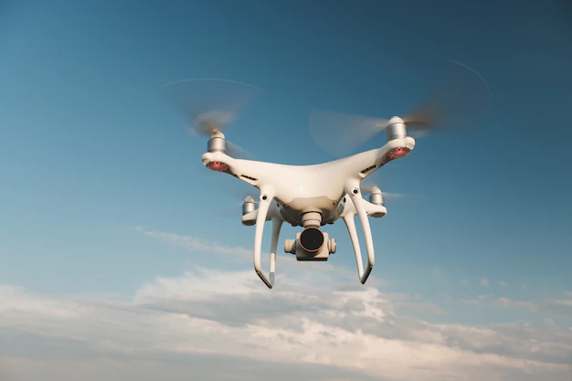
HELP
ME!!
DRONE!!
チーム名：山岡村村太
チームメンバー：村田・山田・村井
岡田・太田

Slide 2

も く じ
１．プロジェクト目標
２．プロジェクト概要
３．用いる技術説明
４．目標予定工期・担当
５．使用するソフトウェア

Slide 3
1.プロジェクト目標
・複数のアルゴリズムを用いて、経路探索を行おう。
・

Slide 4
2.プロジェクト概要
・絶世の美女をアンチから守り、目的地まで行くゲーム
・playerは絶世の美女
・ナビゲートを行うドローン1機
・防衛・危機察知するドローン1機
・アンチは泥団子で攻撃

Slide 5
4.目標予定工期・各担当

Slide 6


5.使用ソフトウェア
Unity・・・マップ等の簡易的なモデリング
Blender・・・ドローンやキャラクターなどの複雑なモデリング

